Slide 1
Бөлім тақырыбы: Жеңіс күні. Ұлы ерлікке тағзым. Морфология
Сабақтың тақырыбы: Соғыс жылдарындағы Қазақстан. Қыстырма сөз

Slide 2
Оқу мақсаттары:
7.1.4.1 мәтін тақырыбы, сөйлеушінің дауыс ырғағы мен сөйлеу мәнері арқылы негізгі ойды анықтау;
7.4.4.5 қыстырма сөздердің қызметін түсіну, ажырата білу
Сабақ мақсаттары:
Мәтін тақырыбы, сөйлеушінің дауыс ырғағы мен сөйлеу мәнері арқылы негізгі ойды анықтайды.
қыстырма сөздердің қызметін түсініп, ажырата біледі.

Slide 3
Бағалау критерийі: мәтін тақырыбы, сөйлеушінің дауыс ырғағы мен сөйлеу мәнері арқылы негізгі ойды анықтайды қыстырма сөздердің қызметін түсініп, ажырата біледі.

Slide 4
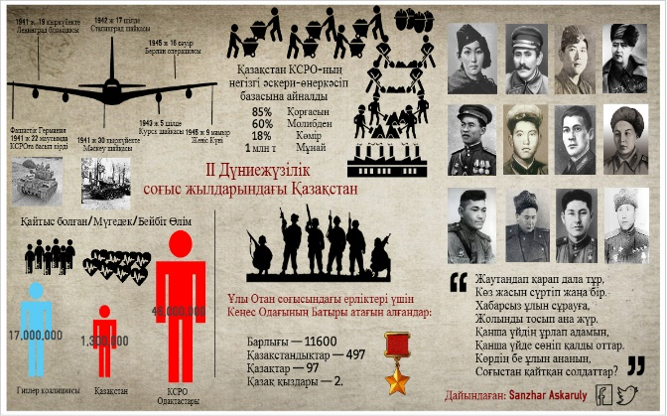
Тыңдалым алды
Болжам
Суреттегі мәліметтерді қалай толықтырар едіңдер?

Slide 5
Ойтүркі
Ойға қатысты сөйлеушінің көзқарасын білдіретін сөздер қалай аталады?
Өзіңді тексер
Қыстырмалар күмәнділікті, сенетіндікті, өкінішті, ренішті, сондай-ақ ойдың кімнің тарапынан екендігін білдіру үшін қолданылады. Қыстырмалар жеке дербес сөздер ыңғайында да, сөз тіркесі ыңғайында да, тіпті сөйлем ыңғайында да кездеседі.

Slide 6
Мысалы, Өзің білесің, мен қазақ баласына жалынып жорғалап көргем жоқ-ты (М. Ә.)
Қыстырма сөздер адамныі көңіл-күйін,сезімін білдіреді:амал қанша,бағымызға қарай, бір өкініштісі, және т.б. ойға, пікірге қатысты өз ниетін білдіреді: рас, сірә, мүмкін және т.б.; біреудің немесе айтушының пікірін білдіреді: сіздіңше, меніңше, оның ойынша т.б. және ойдың ретін білдіреді: біріншіден, оныншыдан және т.б.

Slide 7
Тыңдалым кезі
1-тапсырма
Берілген мәтіндерді дауыс ырғағы мен сөйлеу мәнеріне сай оқыңыз.
1-мәтін
Соғыстың басталуына байланысты ел экономикасын соғыс жағдайына бейімдеу басталды. Қазақстан экономиканы соғысқа бейімдеп қайта құру әскери бағытқа көшірілді. Бейбіт мақсаттарға жұмсалатын қаржы мейлінше қысқартылды. Көптеген кәсіпорындар қорғаныс өнімдерін шығара бастады. Өскемен қорғасын — мырыш комбинаты, Қарағанды көмір шахталары сияқты соғысқа қажетті өнімдер шығаратын өнеркәсіп құрылыстарын салып аяқтады. Соғыс жүріп жатқан жерлерден және майданға жақын аймақтардан 220 завод пен фабриканы, кәсіпорындары Қазақстанға көшіру жүргізілді. Өнеркәсіптерді Қазақстанға көшіру екі рет жүргізілді: 1.1941 жылдың аяғы мен 1942 жылдың басы; 2.1942 жылдың күзінде өнеркәсіп орындары, кәсіпорындар, негізінен, Мәскеу, Ленинград облыстарынан, Украина, Белорусь жерлерінен әкелінді. Украинадан Қазақстанға көшіріліп әкелінген кәсіпорындар: Харьков электротехника заводы, Подольск механика заводы, Запорожье ферроқорытпа заводы, Днепропетровск вагон жасау заводы т. б. Украинадан Қазақстанға 70 өнеркәсіп орны мен жабдығы әкелінді.

Slide 8
2-мәтін
Қошқарбаев Рақымжан(1924 —1988 жж.) – Берлиндегі Рейхстагқа жеңіс туын тіккен қазақ азаматы, Халық Қаһарманы(1999).1924 ж. 19 қазанда Ақмола облысы Ақмола ауданында дүниеге келген.1942 ж. әскерге алынып, 1944 ж. Фрунзедегі (Бішкек) жаяу әскер училищесін бітірген.1944 ж. қазан айынан бастап I Белорусь майданындағы 150-Идрицк атқыштар дивизиясы құрамында взвод басқарып, Польша және Германия жерлеріндегі ұрыстарға қатынасты.
Лейтенант Қошқарбаев Берлин операциясы кезінде асқан ерлік көрсетті. 30-сәуірде ол жауынгер Григорий Булатов екеуі Кеңес әскерлері арасынан Рейхстагқа алдымен жетіп, жеңіс туын тікті. Соғыстан кейінгі жылдары Эльба бойындағы кеңестік оккупациялық әскер бөлімінде қызмет атқарды.1947 – 67 ж. Ақмола облыстық атқару комитетінде нұсқаушы, Қазақ КСР Министрлер Кеңесі жанындағы қоныс аударушылар жөніндегі бас басқармада инспектор,1967 жылдан «Алматы» қонақ үйінің директоры болды. Қызыл Ту, 1-дәрежелі Отан соғысы ордендерімен, көптеген медальдармен марапатталған.
1988 ж. 10 тамызда Алматы қаласында қайтыс болды.Рақымжан Қошқарбаев кешесіндегі С. Ғылмани атындағы мешіт.Рақымжан Қошқарбаевтың Ұлы Отан соғысында алғашқылардың бірі болып, Берлинде Рейхстагтың үстіне қызыл туды тікті.

Slide 9
Дескриптор
-Өмірбаянын анықтайды;
-Балалық шағы, әскердегі қызметінен ақпараттар келтіреді;
-Майдандағы өмір жайлы сұрақтар құрастырады;
-Қыстырма сөздерді орынды қолданады;

Slide 10
2-тапсырма
«Пирамида» әдісімен Ұлы Отан соғысы жылдарындағы Қазақстан туралы өзіндік ойларыңды жазыңдар.
1-қадам: берілген материалдармен танысып болғаннан кейін ол бойынша өзіндік түсінік, пікір қалыптастырады;
2-қадам: жұптасу; өз ойымен, пайымдауымен жұбымен бөліседі;
3-қадам: туындаған мәселелерді талқылап, қорытындылайды;
4-қадам: мәселені шешудің ең тиімді жолдарын ұсынады.

Slide 11
Қорытынды:
Сәйкестендір
1.Қаратпа: ...
2.Қыстырма: ...
3.Одағай: ...
а) Жігіттер, соғыстан аман келіңдер!
ә) Қорықпа, Нәзияш, мен өз елімді құтқарамын
б) Меніңше, сенің айтқаның дұрыс.
в) Қазақтың даласы, шіркін, кең байтақ қой!
г) Әрине, оның айтқаны рас.
д) Тәйт, қалдыңды қой.
е) Ой, байғұс бала – ай!
ё) Қап, оны кеше сұрау керек еді. Пай - Пай!

Slide 12
Кілті
1.А, Ә
2.Б,Г
3.В,Д,Е, Е

Slide 13
Кері байланыс
Бүгін не үйрендің?
Сабақ бойынша қандай сұрақтарың бар?
Келесі сабақта қандай мәселеге баса назар аудару керек?
Сабақтағы материалдардан өзіңе қандай ой түйдің?

